Slide 1
Устный счёт

Slide 2
Математический диктант.
Первое слагаемое 76, второе слагаемое 25. Найдите сумму.
Первый множитель 23, второй множитель 4. Найдите произведение.
Найдите частное чисел 92 и 2.
Сумму чисел 25 и 30 увеличить в 2 раза.
На сколько 840 больше, чем 500 ?
Во сколько раз 22 больше, чем 88?
Найдите периметр треугольника со сторонами 3 см, 4 см и 5 см.
Переведите 5 дм и 6 см в см.
Запишите число в котором 8 сотен и 4 единицы.

Slide 3
Проверьте ответы:
101, 200, 46, 110,
340, 4, 12 см,
56 см, 804

Slide 6
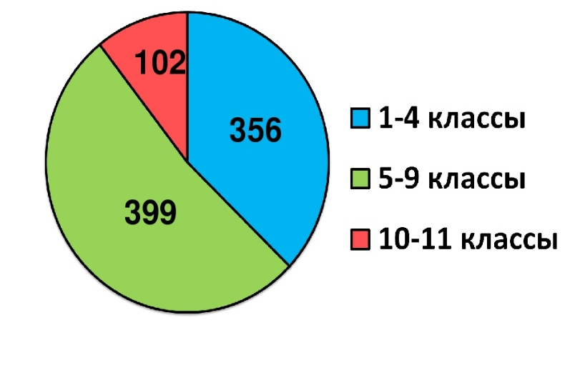

Slide 7
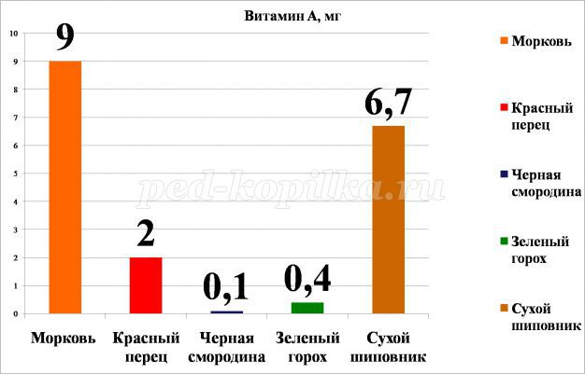
Верно ли утверждение, что морковь является главным источником витамина А?

Slide 8
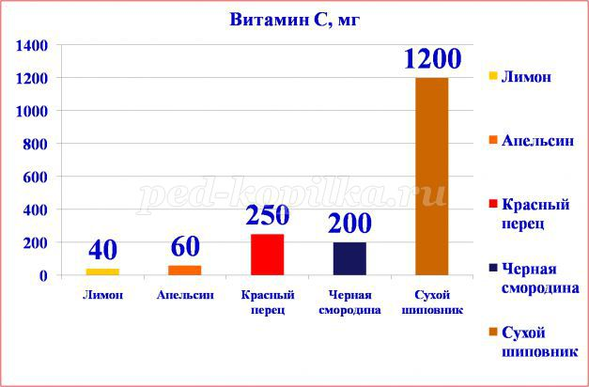
Верно ли утверждение, что лимон является основным источником витамина С?

Slide 9
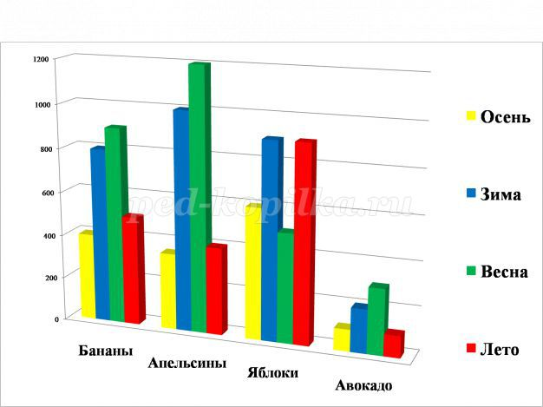
В какое время года лучше всего продаются бананы?

Slide 10
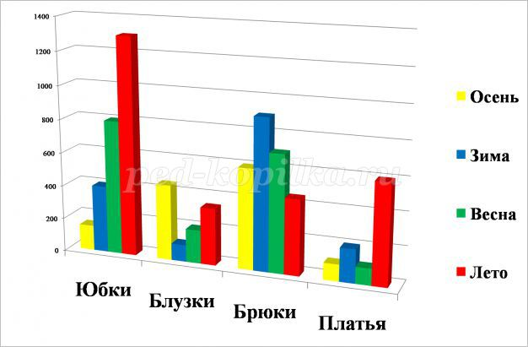
В какое время года лучше всего продаются платья? В какое время года хуже всего продаются юбки?

